Slide 1
Неделя профилактики злоупотребления алкоголем в новогодние праздники
(23.12 – 05.01.2025)

Slide 2
Само празднование Нового года с 31 декабря на 1 января появилось в нашей стране лишь при Петре I в XVIII веке, а до этого люди на Руси отмечали Рождество. Пили тогда на эти праздники буквально все – водку, разные вина, пиво, настойки
Традиция поднимать на Новый год шампанское пришла к простому люду от дворянства после Отечественной войны 1812 года, с похода Наполеона Бонапарта на Российскую империю. Французы планировали бурно отпраздновать победу над русскими и в час своей славы откупорить бочки с напитком, но этого сделать им не довелось

Slide 3
После революции празднование Нового Года официально отменили, но его все равно встречали.
Традиция пить на Новый год шампанское появилась в СССР лишь в начале 1960-х годов после выхода фильма “Карнавальная ночь”, после чего это вредный образ закрепился у большинства советских граждан.
Правительство приняло решение обеспечивать каждую семью как минимум одной бутылкой "Советского шампанского" в новогоднюю ночь. С 1970-х годов появилась традиция слушать торжественное обращение главы государства к народу и загадывать желания под бой курантов с бокалом шампанского в руках.
В нашей стране шампанское пьют преимущественно на Новый год. На этот праздник выпивают 45% всего годового оборота шампанского.

Slide 4
В январе в среднем умирает на 18 тыс россиян больше, чем в любомдругом месяце
Большинство погибших обычно мужчины в возрасте от 30 до 54 лет
Наибольшая доля смертей — 67% — приходится на 1 января и ближайшие два дня после него
Возрастает число психозов, криминальной активности, самоубийств, пожаров, отравлений и ДТП
Алкоголь убил тебя!

Slide 5
В 2023 году, по данным Кемеровского Управления Роспотребнадзора, количество отравлений алкоголем выросло более чем на 10% по сравнению с 2022 годом и составило 1164 случая
Тревожным фактом является то, что 3,6 % от общего количества отравлений приходится на возрастную группу до 14 лет. В возрастной группе подростков 15-17 лет этот показатель ещё выше — 4,6 %.
Почти 60 % отравившихся алкоголем являлись безработными. На втором месте — пенсионеры (17,9 %). А вот работающие граждане травились алкоголем реже — на них приходится 11,3 % отравлений.

Slide 6
Особенности состояния при алкогольном отравлении
Отравление встречается как у злоупотребляющих алкоголем, так и у людей без зависимости от спиртного.
Состояние чаще вызывают суррогаты, чем обычный спирт. Отравление нормальным спиртом возможно при неумеренном употреблении. Степень интоксикации зависит от возраста и веса пациента, а также состояния здоровья, чувства сытости на момент потребления алкоголя, степени усталости.
Люди с большим весом будут иметь в крови больший процент алкоголя, так как он хорошо растворяется в воде, а в жировых тканях этот процесс замедляется.
Риску отравления больше подвержены женщины: их вес чаще всего меньше, но процент жировой ткани больше, чем в мужском организме. Также к этому добавляется гормональный фактор.
Эффект зависит от регулярности употребления спиртного. При одинаковом количестве выпитого малопьющий человек будет чувствовать себя хуже ,чем хронически употребляющий.

Slide 7
Степени отравления алкоголем и характерные симптомы
При отравлении легкой степени наблюдается:
расслабленность
громкая речь
рассеянное внимание
заторможенность действий, учащенный пульс
повышенный аппетит
Для средней стадии интоксикации характерны:
резкие перепады настроения
неразборчивость речи
тошнота
вялость и дневная сонливость
сильные головные боли

Slide 8
Степени отравления алкоголем и характерные симптомы
Признаками тяжелой степени интоксикации являются:
спутанность сознания, амнезия всего происходящего в период опьянения
непонимание обращенной к человеку речи
невозможность дать ответы на вопросы
снижение реакции на боль
шатающаяся походка
двоение предметов в глазах
Физические проявления тяжелой интоксикации следующие:
падение температуры тела
бледность кожных покровов и цианоз конечностей
ускорение или замедление дыхания
неукротимая рвота
остановка дыхания либо признаки ОКС, ОНМК
потеря сознания
недержание кала и мочи
эпилептиформные приступы

Slide 10
Первая помощь при тяжелом алкогольном отравлении
Если вы подозреваете алкогольное отравление, позвоните по номеру экстренной помощи 112
Постарайтесь удерживать человека в состоянии бодрствования, в сидячем положении. При потере человеком сознания по причине алкогольного отравления осторожно поверните пострадавшего на бок, лицом к себе. Наклоните голову так, чтобы лежащий мог свободно дышать, следите за его дыханием
Держите его в тепле
Дайте выпить стакан негазированной воды и старайтесь давать пить как можно больше жидкости. Если у человека не получается выпить воду, то замените ее на сладкий некрепкий чай
Можно принять активированный уголь или
другие сорбенты
При остановке дыхания и сердечной деятельности нужно сразу
начать искусственное дыхание и непрямой массаж сердца и
продолжать первичные реанимационные действия до прибытия
скорой помощи, либо пока у человека не восстановится
дыхание и кровообращение

Slide 11
Что нельзя делать при алкогольном отравлении
При появлении симптомов алкогольного отравления, не оставляйте человека одного, так сказать, проспаться. Содержание алкоголя в крови может продолжать расти даже после потери сознания, так как всасывание алкоголя из желудка и кишечника в систему кровообращения занимает больше времени, чем его употребление.
Не давайте ему кофе, соки, молоко и крепкие чаи. Алкоголь выводит жидкость из организма, и кофе действует аналогичным образом. Если нарушено сознание, нельзя давать ничего внутрь. Если пациент не может глотать, нельзя давать ему пить. Это может стать причиной аспирации дыхательных путей.
Не вызывайте преднамеренную рвоту. Рвотный рефлекс человека с алкогольным отравлением не работает надлежащим образом.
Не отправляйте человека под холодный душ. Алкоголь понижает
температуру тела, так что холодный душ может дополнительно
поспособствовать переохлаждению.
Ни в коем случае не позволяйте ему продолжать пить алкоголь!

Slide 12
Причины, по которым человек хочет выпить
Основные факторы, предрасполагающие к выпивке достаточно банальны. К ним относят:
недостаток положительных эмоций в повседневной жизни, когда человек ищет острых ощущений. В данном случае алкоголь быстро поднимает настроение, ненадолго позволяет избавиться от негативных эмоций
ассоциативные связи. Например, места или люди, с которыми связаны приятные события. Подсознательно, воспоминания навевают некую ностальгию, которая способна усилить желание выпить
желание усилить эффект от веселья. Как ни странно, стадное чувство может сыграть на руку. Если все выпивают на празднике, то почему бы и самому не принять спиртного
различные провокации ( “Ты меня не уважаешь?”, “Если не выпьешь- ты не с нами”)

Slide 13
Советы как встретить Новый год без алкоголя
Планируйте праздник, а не застолье. Продумайте праздничную программу , которая будет требовать активного участия. Можно устроить фотосессию с семьей или друзьями , играть в настольные игры, сходить в гости к друзьям или родственникам, торжественно вручить подарки или устроить мини-квест по их поиску, нарядиться Дедом Морозом и Снегурочкой или сделать новогодние костюмы всем членам семьи и домашним питомцам.
Можно заложить новогоднюю традицию: смотреть кино, петь в караоке, встречать Новый Год на катке или у главной елки города , приготовить любимое блюдо и т.п.

Slide 14
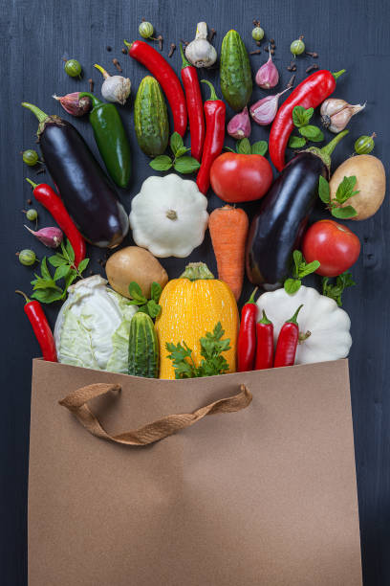
Отнеситесь к длинным выходным как к возможности укрепить свое здоровье. Начните с любой физической активности: занятия физкультурой, прогулки, легкой зарядки и т.д. Добавьте в рацион любимые фрукты и овощи

Slide 15
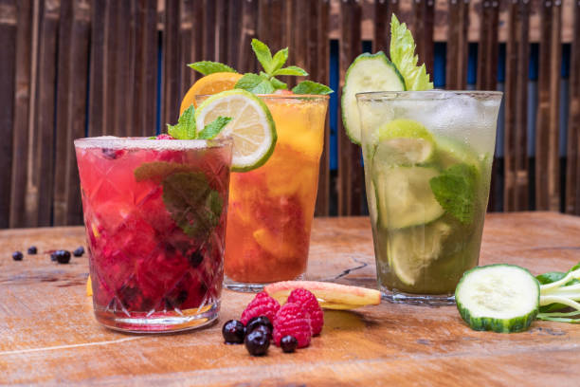
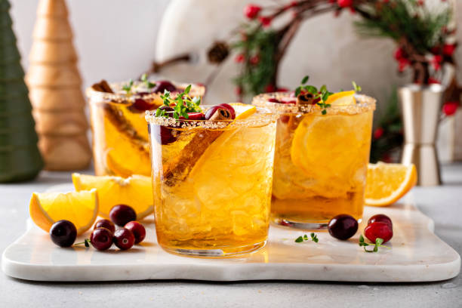
Чем заменить алкоголь в новогодние праздники
Безалкогольные коктейли
Состоят из смеси различных соков, сиропов, молока, сливок, фруктов и льда. Имеют приятный вкус, аромат и цвет, могут содержать различные добавки (мята, имбирь, корица, шоколад). Их можно приготовить дома или заказать в кафе. Примеры безалкогольных коктейлей: мохито, пина колада, смузи, молочные коктейли

Slide 16
Минеральная вода
Напиток содержит много микроэлементов . Восстанавливают водно-солевой баланс, улучшают работу желудка и кишечника. Можно добавить в минеральную воду лимон, мяту или имбирь
Также можно заменить на чай, кофе, какао или горячий шоколад, морсы и компоты домашнего приготовления

Slide 17
Еда
Это не только возможность насытиться, но и способ получить удовольствие, улучшить настроение. Но не все продукты одинаково полезны и эффективны для снижения уровня стресса. Некоторые из них, наоборот, усугубляют ситуацию, если употреблять их в избыточном количестве
Например, жирная, соленая и сладкая пища вызывает повышение холестерина, артериального давления и сахара в крови, что негативно сказывается на здоровье и самочувствии. Поэтому лучше выбирать продукты, содержащие витамины, минералы, антиоксиданты и полезные жиры. К ним относятся: овощи, фрукты, ягоды, зелень, орехи, рыба, морепродукты и злаки

Slide 18
Чем не стоит заменять алкоголь
Пить безалкогольные пиво/вино/водку (если такая вдруг появится в продаже). С психологической точки зрения это не является полноценной заменой, просто подменяется одно другим, не разрывая связь до конца
Пить виноградный сок вместо вина или квас вместо пива. Если вы привыкли отдавать предпочтение определенному алкогольному напитку, не нужно искать его безалкогольного брата-близнеца. Лучше использовать напитки, максимально непохожие внешне: апельсиновый сок, чай и т.д. Так мозгу будет легче привыкнуть к новому образу жизни
Пить безалкогольные напитки из той же посуды, из которой выпивается алкоголь: сок из винного бокала или квас — из пивного. Бокалы — дополнительный раздражающий фактор. Заведите для соков и лимонада другую посуду, а бокалы уберите

Slide 19
Плюсы трезвого Нового Года
Не навредите своему организму !
Алкоголь разрушает центральную нервную систему , уничтожая клетки мозга. Стенки сосудов повреждаются, начинают формироваться холестериновые бляшки, что приводит к артериальной гипертензии, повышению холестерина в крови, развитию инфарктов, инсультов. Со временем развивается алкогольная кардиомиопатия.
Алкоголь губительно действует на клетки печени с развитием гепатита, а в последующем цирроза печени. Разрушает поджелудочную железу, приводит к развитию язвы желудка и ее осложнениям (перфорация стенок желудка, кровотечение, рак желудка и др.)

Slide 20
Плюсы трезвого Нового Года
Сохраните свое репродуктивное здоровье и здоровье будущих детей
У пьющих мужчин развивается эректильная дисфункция, а впоследствии — импотенция. Под действием алкоголя у мужчин наблюдается снижение до 30% состава сперматозоидов. Из-за этого уменьшается вероятность оплодотворения и увеличивается риск отклонений у будущих детей.
Алкоголь является мутагеном
Мутации же в половых клетках не беспокоят мужчину и никак не проявляются, но могут проявиться у его детей. Именно поэтому врачи рекомендуют воздерживаться от спиртного за 2-3 месяца до зачатия, так как это — период жизни сперматозоидов.
У женщин нарушается менструальный цикл, повреждаются яйцеклетки, что может приводить к рождению детей с физическими или психическими отклонениями. Многократно увеличивается риск выкидыша и тяжелых, осложненных родов

Slide 21
Плюсы трезвого Нового Года
Сохраните внешний вид здоровым
Даже небольшая доза спиртного вызывает обезвоживание, из-за чего кожный покров теряет свою упругость и эластичность, кожа становится более тусклой, чувствительной и раздраженной, это ведет к тому, что мелкие морщины становятся более заметными, что старит кожу. Поэтому злоупотребляющие спиртным выглядят старше своих лет
Из-за употребления алкоголя лицо становится одутловатым, отечным, появляются “синяки” под глазами , высыпания на коже

Slide 22
Плюсы трезвого Нового Года
Экономия денег
Положительные изменения в организме — не единственное преимущество отказа от алкоголя. Качественные алкогольные напитки стоят дорого — это может оказаться внушительным ударом по бюджету. На эту сумму можно позволить себе приятные незапланированные покупки

Slide 23
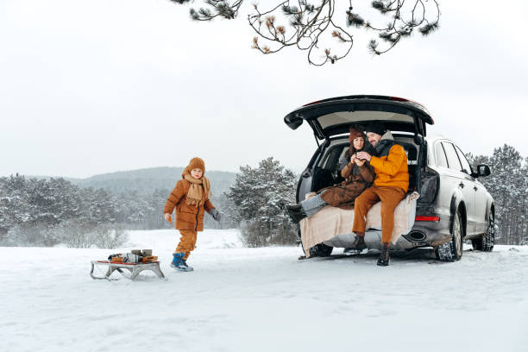
Плюсы трезвого Нового Года
Мобильность
Не нужно думать куда деть машину, долго ждать такси или просить кого-то вас подвезти
Вы совершенно спокойно можете перемещаться как в новогоднюю ночь, так и в последующий день, радуя своих родных и близких – детей, родителей, друзей – своим вниманием, активностью и хорошим настроением

Slide 24
Плюсы трезвого Нового Года
Сложнее набрать лишний вес
Когда печень расщепляет 1 грамм этанола, образуется 7 ккал энергии. Их можно назвать “пустыми калориями”, которые не содержат полезные микроэлементы. Как правило, выпивке сопутствуют высококалорийные закуски в больших количествах и человек в состоянии опьянения часто передает.
Получив алкоголь, организм усваивает его в первую очередь, не используя другие питательные вещества, например, жиры .То есть, жиры у пьющего человека будут откладываться и храниться в жировой ткани, ускоряя процесс набора лишнего веса

Slide 25
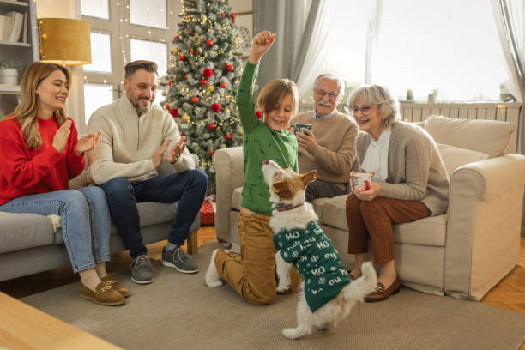
Подаем правильный пример детям
Мы можем сколько угодно объяснять им, что выпивать вредно, запрещать и ругать. Эффективнее всего дети и подростки учатся на примере взрослых. Поэтому трезвый Новый год будет хорошим примером для ваших детей и эффективной пропагандой здорового образа жизни
Не наливайте шампанское детям до 18 лет!
Чем раньше организм ребёнка узнает вкус спиртного напитка, тем у него выше риск развития алкоголизма в будущем
А для вас психологический эффект от собственного отказа алкогольных праздничных возлияний будет способствовать укреплению чувства собственного достоиства и уверенности в своих силах

Slide 26
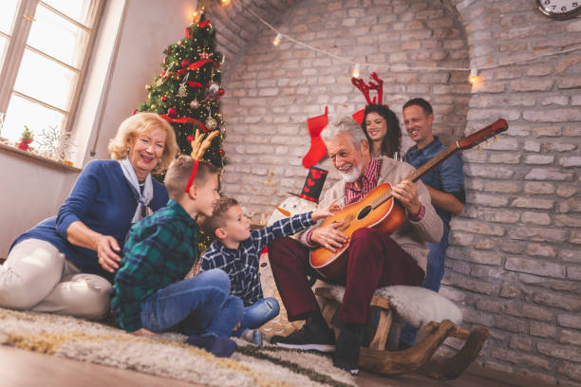
В результате встречи Нового года без алкоголя от вас не ускользнут те вещи, которые действительно делают этот праздник особенным: возможность отдохнуть, придать обстановке больше уюта, обратить внимание на себя и свои желания, побыть с близкими и друзьями. После праздников вы получите приподнятое настроение и вам легче будет взяться за работу

Slide 27
Если у вас или вашего близкого зависимость от алкоголя, обратитесь за медицинской помощью в Кузбасский клинический наркологический диспансер имени профессора Н.П. Кокориной
Для получения помощи вам требуется только позвонить . Вы получите ответы на все вопросы, связанные с лечением и реабилитацией, договоритесь о бесплатной консультации врача или психолога
Телефон доверия
8 (3842) 57-07-07

